Slide 2
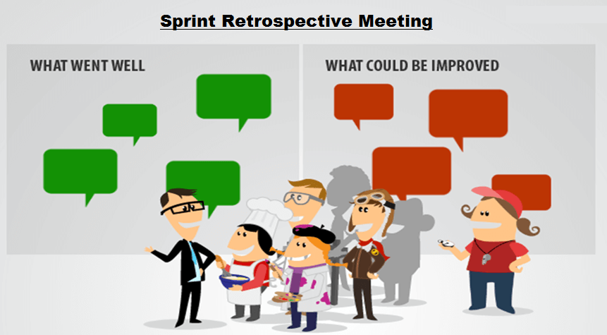
Time
GRUPO <NOME DO GRUPO>
RA / NOME
RA / NOME

Slide 3
Atividade 01
Reunião de Retrospectiva da Sprint Passada (Grupos Antigos)
O que deu certo?
O que não deu certo?
Plano de Ação para este semestre.

Slide 4

PROJETO <NOME DO PROJETO> – REUNIÃO DE RETROSPECTIVA
LOUCO
TRISTE
CONTENTE
PROCASTINAÇÃO/
FUNCIONAR NO FIM
MUITA DOCUMENTAÇÃO
SAÍDA DE INTEGRANTE
BRIGAS NA EQUIPE
APRESENTAÇÃO
ITEM C
ITEM C
ITEM D

Slide 5
PROJETO <NOME DO PROJETO> – PLANO DE AÇÃO
LOUCO
TRISTE
CONTENTE
PLANO
PLANO
MANTER
ITEM A
ITEM
ITEM
PLANO
PLANO
ITEM
MELHORAR

